Slide 1
Uzależnienia narkotykowe oraz alkoholowe
Przygotowała Nikola Bolczyk, Nikola Matkowska oraz Katarzyna Płaczek

Slide 2
Uzależnienie a stan zdrowia – choroby spowodowane piciem alkoholu
Nierzadko zdarza się, że alkoholizmowi towarzyszy depresja, która stanowi dodatkowy czynnik wyniszczający zdrowie. Choroby, które mogą wystąpić:
Łuszczyca.
Bezpieczne picie alkoholu.
Choroba wrzodowa żołądka i dwunastnicy.
Przewlekłe zapalenie trzustki.
Ostre zapalenie trzustki.
Marskość wątroby.
Alkoholowe choroby wątroby.

Slide 3
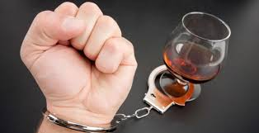
Czy to już choroba? Nadużywanie alkoholu a alkoholizm
Istnieje kilka symptomów ostrzegawczych, które pozwalają zdiagnozować problem alkoholowy. Często są bardzo subtelne i nie wzbudzają podejrzeń, jednak powinny wzbudzić naszą czujność. Jednym z nich jest ilość spożywanego alkoholu. Alarmujące jest codzienne, regularne wypijanie co najmniej dwóch lampek wina, piw lub 50 g wódki. Uwagę zwraca też rozpoczynanie dnia od wypicia „porannego piwka” oraz szukanie okazji do picia.

Slide 4
Alkoholowe fazy picia alkoholu
W rozpoznaniu alkoholizmu pomóc może znajomość jego poszczególnych etapów. Alkoholik przechodzi przez wiele faz uzależnienia, a są to:
picie umiarkowane, towarzyskie, okazjonalne, nadużywanie alkoholu, łącznie z utratą pamięci lub świadomości tego, co się wydarzyło,
symptomy głodu alkoholowego – potrzeba wypicia więcej i częściej, utrata kontroli nad piciem, czyli picie od jednego kieliszka do nieprzytomności, szukanie usprawiedliwień dla swojego picia,
zaczynanie dnia od klina – ukojenie psychicznych i fizycznych dolegliwości picia,
picie w samotności – niepotrzebne jest już tylko towarzystwo, aby się napić, utrata kontroli nad swoim zachowaniem, co skutkuje m.in. szukaniem okazji do kłótni, bójek, zwad,
poszukiwanie alkoholu za wszelką cenę – psychiczne i fizyczne skutki uzależnienia, kac moralny, wyrzuty sumienia, poczucie obrzydzenia.

Slide 5
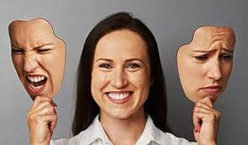
Wygląd alkoholika i sygnały ostrzegawcze
By pomóc alkoholikowi, niezbędna jest zwykle reakcja otoczenia, gdyż sam chory może nie zdawać sobie sprawy ze swojego stanu lub bezustannie mu zaprzeczać. Z jednej strony trzeba zmusić chorego do skonfrontowania jego uzależnienia ze skutkami nałogu, z drugiej dać mu po prostu szansę na naprawę swoich błędów. Tym, co pomaga zdefiniować alkoholizm, poza zmianą samopoczucia uzależnionego i jego zachowania, jest wygląd. Duża dawka napojów alkoholowych powoduje spore odwodnienie, a to z kolei skutkuje tym, iż cera staje się wyblakła, szara, a zmarszczki się pogłębiają. Twarz staje się wyraźnie opuchnięta, oczy są podkrążone, charakterystyczne jest też zaczerwienienie skóry. Bardzo często obserwuje się to, iż alkoholicy są zwykle osobami bardzo szczupłymi. Spowalniają się możliwości organizmu do syntezy białka, stąd utrata wagi wiąże się też z utratą masy mięśniowej.

Slide 6
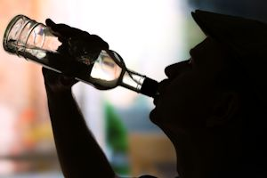
Objawy uzależnienia od alkoholu
Często pity alkohol oddziałując na mózg, sprawia, że alkoholik zaczyna mieć upośledzoną kontrolę ilości wypijanych trunków i często doprowadza do spożywania ich w nadmiernej ilości. Tym samym nie jest w stanie przewidzieć tego, czy po pierwszych łykach uda mu się zapanować nad dalszym piciem, czy też nie. Z czasem poza wewnętrznym przymusem codziennego wypicia alkoholu, zwiększaniem jego dawki, szukaniem okazji do picia, czy też spożywania alkoholu w samotności, pojawiać się zaczynają objawy zespołu abstynencyjnego. Niedostarczenie organizmowi substancji psychoaktywnej powoduje złe samopoczucie fizyczne i psychiczne.

Slide 7
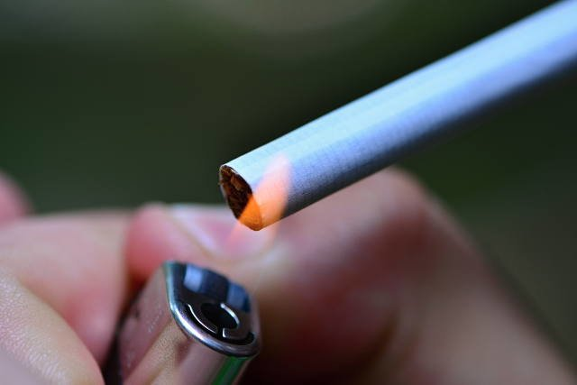
Dlaczego uzależniamy się od palenia papierosów?
W dymie papierosowym zawartych jest około 4000 związków. Jednym z nich jest nikotyna, jedna z najsilniej uzależniających substancji psychoaktywnych. Nikotyna ma zdolność silnego oddziaływania na ośrodkowy układ nerwowy poprzez tzw. receptory nikotynowe znajdujące się w mózgu. W małych dawkach (do 3 mg) działa stymulująco, powodując pobudzenie organizmu i podwyższenie ciśnienia tętniczego. Dochodzi równocześnie do uwolnienia tzw. hormonu szczęścia (dopaminy), serotoniny, noradrenaliny i innych neuroprzekaźników. Z tego powodu nikotyna powoduje, iż palenie papierosów może sprawiać przyjemność.

Slide 8
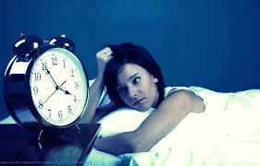
Jakie mogą być skutki uzależnienia od papierosów?
Do najczęstszych objawów abstynencji nikotynowej należą m. in.:
•głód nikotynowy (silna potrzeba sięgnięcia po papierosa),
•rozdrażnienie,
•niepokój,
•spadek koncentracji,
•zaburzenia snu,
•zaburzenia apetytu.

Slide 9
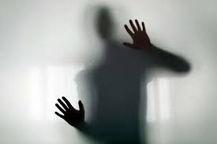
Jakie są przyczyny uzależnienia od narkotyków?
Do najczęstszej przyczyny uzależnienia od narkotyków zalicza się predyspozycje osobowościowe i oddziaływanie środowiska rówieśniczego. Do najczęstszych przyczyn sięgania po zakazane substancje zalicza się:
chęć naśladowania autorytetów młodzieżowych,
wpływ rówieśników i ich stylów zachowań,
poszukiwanie przeżyć skrajnych, odrealniających, niecodziennych,
poszukiwanie sposobu ucieczki od problemów,
problemy osobowościowe, deficyty psychiczne, zaburzenia emocjonalne,
obniżone poczucie własnej wartości, depresja.

Slide 10
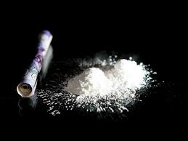
Czym jest narkomania?
Uzależnienie od narkotyków, określane także terminem „narkomania” (z j. gr. narke – odurzenie, mania – szaleństwo), jest postępującą chorobą prowadzącą do wyniszczenia organizmu (w skrajnych przypadkach do śmierci uzależnionego). Cechą charakterystyczną choroby jest konieczność przyjmowania środka odurzającego. Środek ten powoduje uzależnienie psychiczne i fizyczne. Narkoman odczuwa wewnętrzny przymus zwiększania dawek przyjmowanych środków psychoaktywnych.

Slide 11
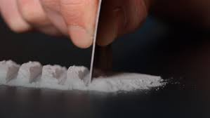
Najpopularniejsze narkotyki – rodzaje, objawy
Terminem „narkotyki” określane są substancje psychoaktywne pochodzenia chemicznego (syntetyki) lub naturalnego. Działają one na ośrodkowy układ nerwowy i silnie uzależniają.
Do najczęściej zażywanych narkotyków zalicza się:
marihuanę
amfetaminę
kokainę
LSD
heroinę

Slide 12
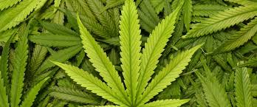
Marihuana
Marihuana to skręty wyglądające podobnie do papierosów (roślina czasami palona jest także w szklanych naczyniach). Skręty zawierają suszone, zmielone kwiatostany konopi (Cannabis sativa), czasami dodawane są do nich suszone liście. Efekty po spożyciu marihuany zależne są od ilości przyjętego narkotyku, rodzaju surowca oraz indywidualnej tolerancji organizmu. Najczęstszym objawem jest polepszenie nastroju (euforia), szybsze bicie serca, pobudzenie wyobraźni, osłabienie koncentracji. Symptomem są także przekrwione spojówki i powiększone źrenice. Po jakimś czasie pojawia się apatia.

Slide 13
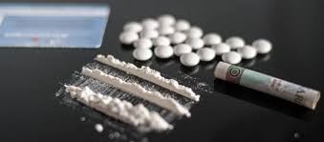
Amfetamina
Amfetamina to związek chemiczny (pochodna 2-fenyloetyloaminy) o działaniu psychoaktywnym i uzależniającym. Narkotyk ten najczęściej ma postać białego proszku, kryształków lub tabletek. Po jego zażyciu pojawia się pobudzenie organizmu, chwilowa euforia i przypływ energii. Szybko stan ten przechodzi w lęk, pojawiają się zawroty głowy, podwyższone ciśnienie oraz suchość w ustach. Duże ilości amfetaminy mogą spowodować zaburzenia słuchu i wzroku, arytmię serca, która może doprowadzić do niewysokości układu krążeniowego oraz tzw. psychozy amfetaminowej.

Slide 14
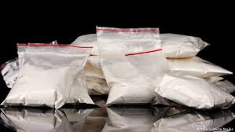
Kokaina
Kokaina to związek organiczny pozyskiwany z liści koki (krasnodrzew pospolity) porastającej obecnie przede wszystkim Kolumbię. Narkotyk najczęściej dostępny jest jako biały proszek (sole kokainy) lub krystaliczne płatki. Zażycie substancji powoduje wzrost pewności siebie, aktywność, bezsenność, spadek apetytu. Objawem przyjęcia kokainy jest także wytrzeszcz gałek ocznych, często występują zaburzenia pamięci, skłonności do iluzji (halucynacje).

Slide 15
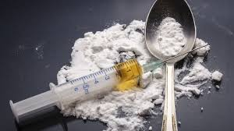
Heroina
Heroina jest pochodną morfiny produkowanej z opium (mleczko makowe). Może przybrać postać białego, beżowego lub brązowego proszku (czysta heroina jest biała, dodatek innych substancji powoduje zmianę koloru) lub kompotu (produkowany ze słomy makowej). Objawem przyjęcia narkotyku jest euforia, odporność na ból, spowolnienie. Następnie pojawia się apatia, senność, zwężenie źrenic. Narkotyk może powodować stany depresyjne, ponieważ bardzo silnie oddziałuje na ośrodkowy układ nerwowy.

Slide 16
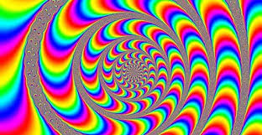
LSD
LSD (dietyloamid kwasu d-lizergowego) to związek chemiczny o działaniu psychoaktywnym i uzależniającym. Substancja ta jest pochodną ergoliny. Narkotyk dostępny jest w formie małych znaczków z obrazkami. Objawem przyjęcia LSD jest wzrost temperatury ciała i ciśnienia krwi, spowolnienie. Po zażyciu tego narkotyku pojawiają się także drgawki, ślinotok oraz omamy. Częstym symptomem jest poszerzenie źrenic.

